Slide 1
10. 객체 지향 프로그래밍

Slide 2
객체 지향 프로그래밍의 이해
파이썬의 객체 지향 프로그래밍
Lab: 노트북 프로그램 만들기
객체 지향 프로그래밍의 특징

Slide 3
01
객체 지향 프로그래밍의 이해

Slide 4
01. 객체 지향 프로그래밍의 이해
객체 지향 프로그래밍을 배우는 이유
객체 지향 프로그래밍(Object Oriented Programming, OOP)은 함수처럼 어떤 기능을 함수 코드에 묶어 두는 것이 아니라, 그런 기능을 묶은 하나의 단일 프로그램을 객체라고 하는 코드에 넣어 다른 프로그래머가 재사용할 수 있도록 하는, 컴퓨터 공학의 오래된 프로그래밍 기법 중 하나이다.

Slide 5
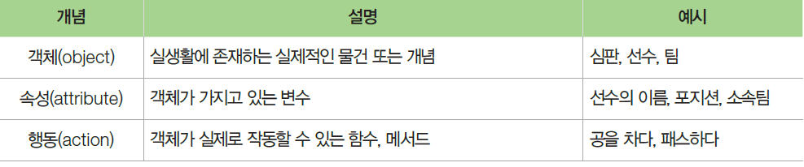
01. 객체 지향 프로그래밍의 이해
객체와 클래스
[객체, 속성, 행동]

Slide 6
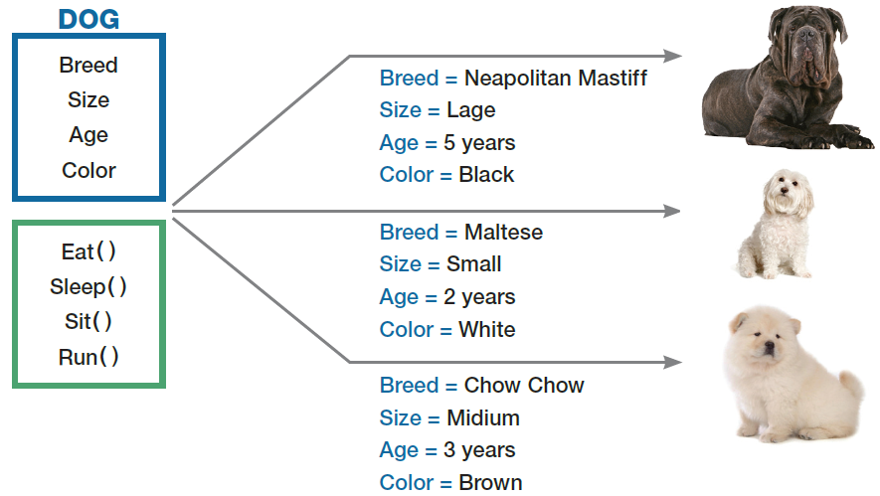
01. 객체 지향 프로그래밍의 이해
객체와 클래스
클래스(class) : 객체가 가져야 할 기본 정보를 담은 코드이다.
클래스는 일종의 설계도 코드이다.
실제로 생성되는 객체를 인스턴스(instance)라고 한다.
[Dog 인스턴스]

Slide 7
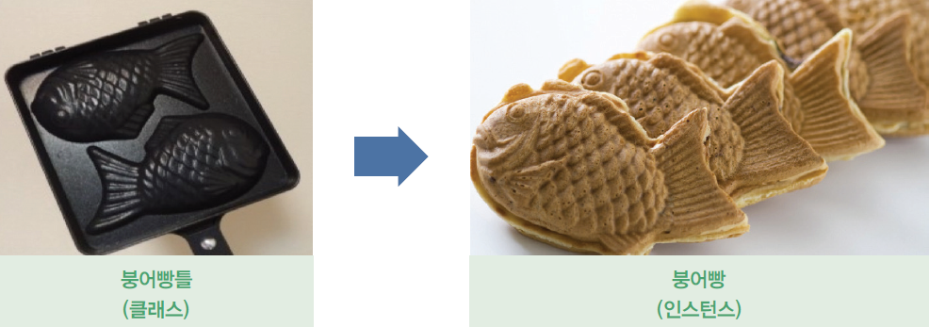
01. 객체 지향 프로그래밍의 이해
객체와 클래스
잘 만든 붕어빵틀이 있다면 새로운 종류의 다양한 붕어빵을 만들 수 있다.
다시 말해, 잘 만든 클래스 코드가 있다면 이 코드로 다양한 종류의 인스턴스를 생성할 수 있다.
[클래스와 인스턴스의 관계]

Slide 8
02
파이썬의 객체 지향 프로그래밍

Slide 9
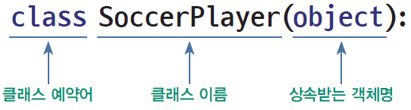
02. 파이썬의 객체 지향 프로그래밍
클래스 구현하기
파이썬에서 클래스를 선언하기 위한 기본 코드 템플릿은 다음과 같다.
[파이썬에서의 클래스 선언]
먼저 예약어인 class를 코드의 앞에 쓰고, 만들고자 하는 클래스 이름을 작성한다.
그 다음으로 상속받아야 하는 다른 클래스의 이름을 괄호 안에 넣는다.

Slide 10

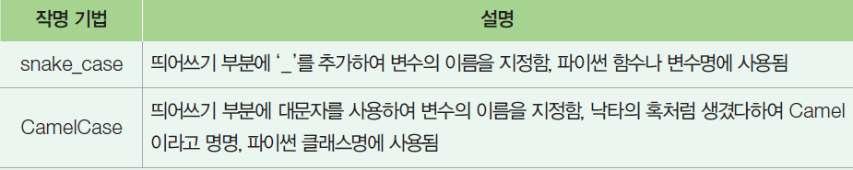
02. 파이썬의 객체 지향 프로그래밍
파이썬에서 자주 사용하는 작명 기법
클래스의 이름을 선언할 때 한 가지 특이한 점은 기존과 다르게 첫 글자와 중간 글자가 대문자라는 것이다. 이것은 클래스를 선언할 때 사용하는 작명 기법에 의해 생성된다. 파이썬뿐 아니라 모든 컴퓨터 프로그래밍 언어에서는 변수, 클래스, 함수명을 짓는 작명 기법이 있다. 아래 표는 프로그래머가 흔히 사용하는 두 가지 작명 기법이다.
[파이썬에서 자주 사용하는 작명 기법]

Slide 11
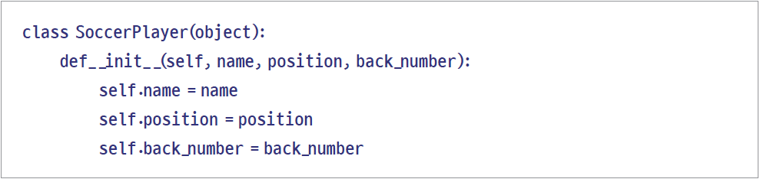
02. 파이썬의 객체 지향 프로그래밍
클래스 구현하기 : 속성의 선언
속성에 대한 정보를 선언하기 위해서는 _ _init_ _( )이라는 예약 함수를 사용한다.
_ _init_ _( ) 함수는 이 class에서 사용할 변수를 정의하는 함수이다. _ _init_ _( ) 함수의 첫번째 매개변수는 반드시 self 변수를 사용해야 한다. self 변수는 클래스에서 생성된 인스턴스에 접근하는 예약어이다.
self 뒤의 매개변수들은 실제로 클래스가 가진 속성으로, 축구 선수의 이름, 포지션, 등번호등이다. 이 값들은 실제 생성된 인스턴스에 할당된다. 할당되는 코드는 self.name = name이다.

Slide 12
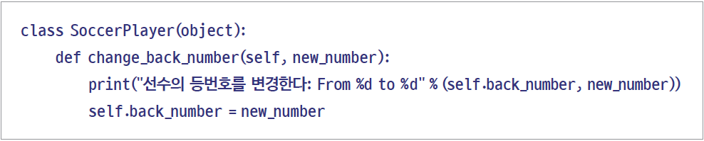
02. 파이썬의 객체 지향 프로그래밍
클래스 구현하기 : 함수의 선언
함수는 이 클래스가 의미하는 어떤 객체가 하는 다양한 동작을 정의할 수 있다. 만약 축구 선수라면, 등번호 교체라는 행동을 할 수 있고, 이를 다음과 같은 코드로 표현할 수 있다.
클래스 내에서의 함수도 기존 함수와 크게 다르지 않다. 함수의 이름을 쓰고 매개변수를 사용하면 된다. 여기서 가장 큰 차이점은 바로 self를 매개변수에 반드시 넣어야 한다는 것이다. self가 있어야만 실제로 인스턴스가 사용할 수 있는 함수로 선언된다.

Slide 13
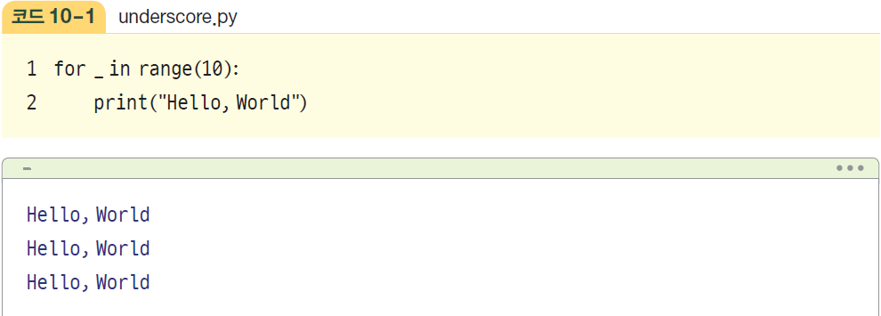
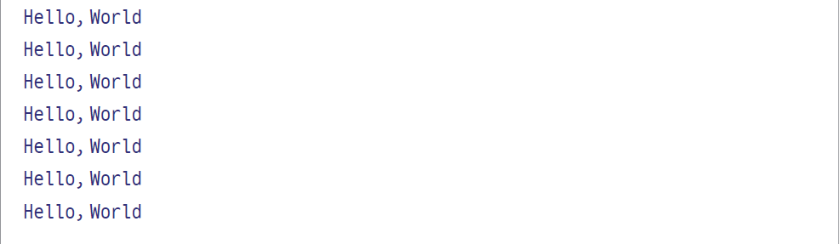
02. 파이썬의 객체 지향 프로그래밍
클래스 구현하기 : _의 쓰임
일반적으로 파이썬에서 _의 쓰임은 개수에 따라 여러 가지로 나눌 수 있다. 예를 들어, _ 1개는 이후로 쓰이지 않을 변수에 특별한 이름을 부여하고 싶지 않을 때 사용한다

Slide 14
02. 파이썬의 객체 지향 프로그래밍
클래스 구현하기 : _의 쓰임
위 코드는 ‘Hello, World’를 화면에 10번 출력하는 함수이다. 횟수를 세는 _ 변수는 특별한 용도가 없으므로 뒤에서 사용되지 않는다. 따라서 _를 임의의 변수명 대신에 사용한다.
다른 용도로는 _ 2개를 사용하여 특수한 예약 함수나 변수에 사용하기도 한다. 대표적으로_ _str_ _이나 _ _init_ _( ) 같은 함수이다. _ _str_ _( ) 함수는 클래스로 인스턴스를 생성했을 때, 그 인스턴스 자체를 print( ) 함수로 화면에 출력하면 나오는 값을 뜻한다. 다양한 용도가 있으니 _의 특수한 용도에 대해서는 인지해 두는 것이 좋다

Slide 15
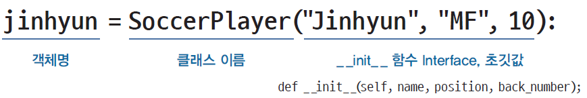
02. 파이썬의 객체 지향 프로그래밍
인스턴스 사용하기
클래스에서 인스턴스를 호출하는 방법은 아래 그림과 같다. 먼저 클래스 이름을 사용하여 호출하고, 앞서 만든 _ _init_ _( ) 함수의 매개변수에 맞추어 값을 입력한다. 여기에서는 함수에서 배운 초깃값 지정 등도 사용할 수 있다. 여기서 self 변수는 아무런 값도 할당되지 않는다.
jinhyun이라는 인스턴스가 기존 SoccerPlayer의 클래스를 기반으로 생성되는 것을 확인할 수 있다. 이 jinhyun이라는 인스턴스 자체가 SoccerPlayer 클래스에서 self에 할당된다.
[파이썬에서 자주 사용하는 작명 기법]

Slide 16
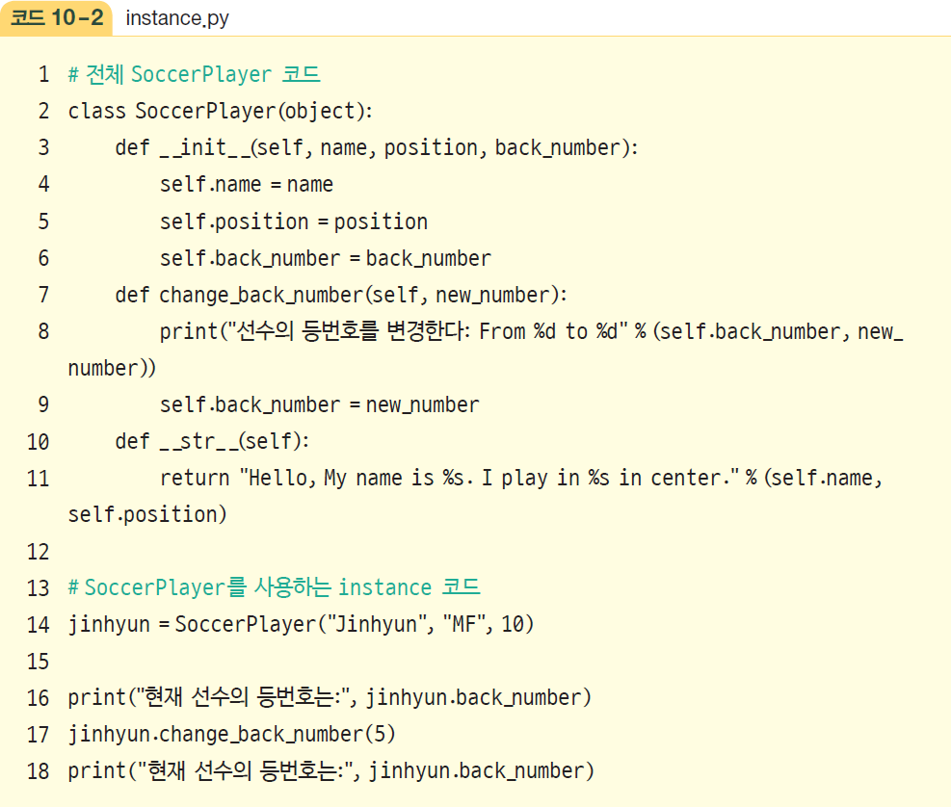
02. 파이썬의 객체 지향 프로그래밍
인스턴스 사용하기
실제로 생성된 코드는 다음 [코드 10-2]와 같다.

Slide 17
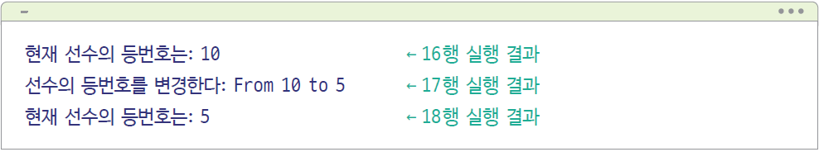
02. 파이썬의 객체 지향 프로그래밍
인스턴스 사용하기
14행에서 jinhyun = SoccerPlayer("Jinhyun", "MF", 10) 코드로 인스턴스를 새롭게 생성할 수 있다. 생성된 인스턴스인 jinhyun은 name, position, back_number에 각각 Jinhyun, MF, 10이 할당되었다. 해당 값을 생성된 인스턴스에서 사용하기 위해서는 jinhyun.back_number로 인스턴스 내의 값을 호출하여 사용할 수 있다.

Slide 18
02. 파이썬의 객체 지향 프로그래밍
인스턴스 사용하기
여기서 중요한 것은 인스턴스가 생성된 후에는 해당 인스턴스의 이름으로 값을 할당하거나 함수를 부르면 되지만, 클래스 내에서는 self로 호출된다. 즉, 생성된 인스턴스인 jinhyun과 클래스 내 self가 같은 역할을 하는 것이다.
함수를 호출할 때도 인스턴스의 이름과 함수명을 사용한다. 여기서는 17행에서 jinhyun.change_back_number(5)를 사용해 클래스 내의 함수를 사용하였다.

Slide 19
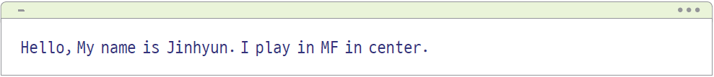
02. 파이썬의 객체 지향 프로그래밍
인스턴스 사용하기
[코드 10-2]에 이어 19행에 print(jinhyun)을 입력하면 다음과 같은 결과가 출력된다.
생성된 인스턴스인 jinhyun을 단순히 print( ) 함수로 썼을 때 나오는 결과이다. 이는 [코드10-2]의 2 · 10 · 11행에 클래스 내 함수가 선언되었기 때문이다.
9행에서 _ _str_ _ 함수로 선언된 부분이 print( ) 함수를 사용하면 반환되는 함수이다. 인스턴스의 정보를 표시하거나 구분할 때는 _ _srt_ _문을 사용하면 된다. 이처럼 예약 함수는 특정 조건에서 작동하는 함수로 유용하다

Slide 20
02. 파이썬의 객체 지향 프로그래밍
Hydrogen 패키지
Atom에서 [코드 10-2]의 실행 결과를 확인하려면 Hydrogen 패키지를 사용하면 된다. Hydrogen 패키지를 사용하면 코드를 작성한 후 결과를 확인하기 위해 일일이 cmd 창으로 가지 않아도 되어 편리하고, 출력 결과가 어떤 코드로 인해 발생한 것인지 직접 확인할 수 있어 매우 유용하다.

Slide 21
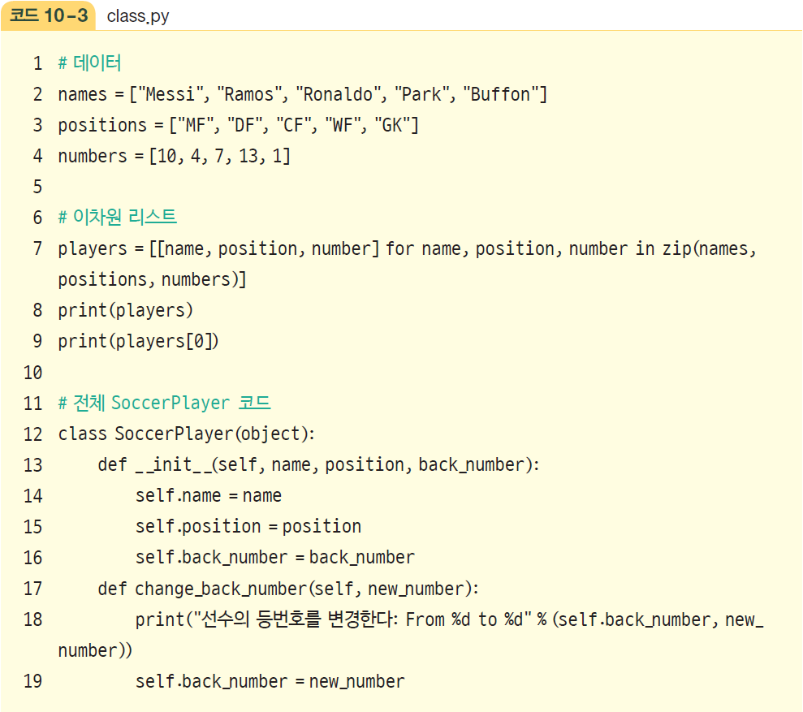
02. 파이썬의 객체 지향 프로그래밍
클래스를 사용하는 이유
자신이 만든 코드가 데이터 저장뿐 아니라 데이터를 변환하거나 데이터베이스에 저장하는 등의 역할이 필요할 때가 있다. 이것을 리스트와 함수로 각각 만들어 공유하는 것보다 하나의 객체로 생성해 다른 사람들에게 배포한 다면 훨씬 더 손쉽게 사용할 수 있을 것이다.
또한, 코드를 좀 더 손쉽게 선언할 수 있다는 장점도 있다.

Slide 22
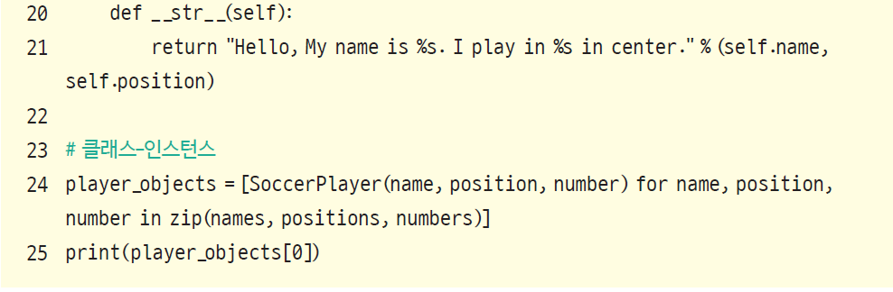
02. 파이썬의 객체 지향 프로그래밍
클래스를 사용하는 이유

Slide 23
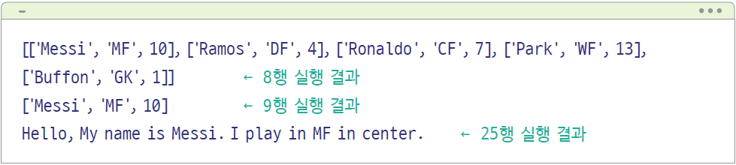
02. 파이썬의 객체 지향 프로그래밍
클래스를 사용하는 이유

Slide 24
03
Lab: 노트북 프로그램 만들기

Slide 25
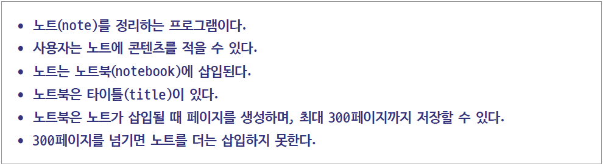
03. Lab: 노트북 프로그램 만들기
노트북 프로그램 만들기 설계
이번 Lab에서는 지금까지 배운 객체 지향 프로그래밍의 개념을 이용하여 실제 구현 가능한노트북(Notebook) 프로그램을 만들고자 한다.

Slide 26
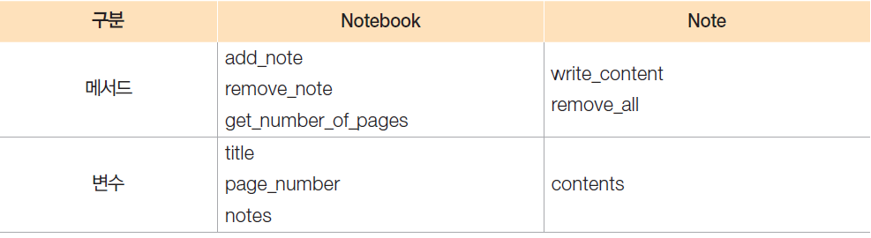
03. Lab: 노트북 프로그램 만들기
노트북 프로그램 만들기 설계
[노트북 프로그램의 객체 설계]

Slide 27
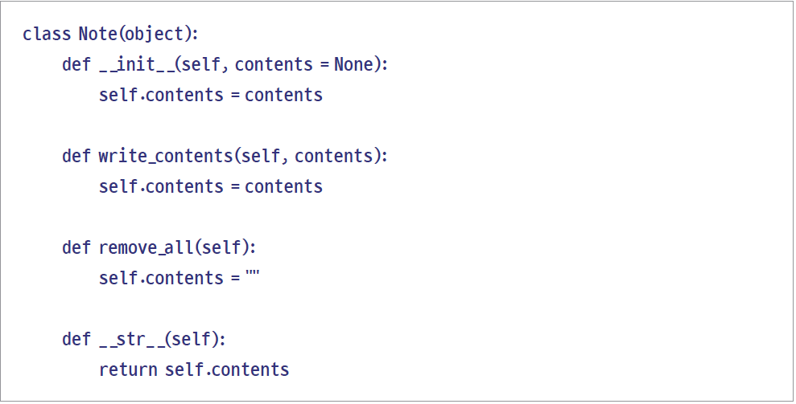
03. Lab: 노트북 프로그램 만들기
노트북 프로그램 구현 : Note 클래스

Slide 28
03. Lab: 노트북 프로그램 만들기
노트북 프로그램 구현 : Note 클래스
Note 클래스에서 가장 중요한 변수는 contents, 즉 내용을 적는 변수이다. 이를 위해 Note객체를 생성할 때 contents의 내용을 넣을 수 있도록 _ _init_ _( ) 함수 안에 self.contents를 초깃값으로 만든다. Note는 Notebook에 있는 여러 장의 노트 중 한 장이라고 생각 할 수 있다. 당연히 새로운 Note를 만들고 아무런 내용도 넣지 않을 수 있으므로, 초깃값을 contents = None으로 한다.
다음으로 Note에 새로운 내용을 쓰는 write_contents( )와 Note의 모든 내용을 지우는 remove_all( ) 함수를 만든다. 각각은 문자열형을 입력받은 후, self.contents 변수에 할당하거나 내용을 삭제하는 self.contents = ""를 호출한다.
마지막으로 print( ) 함수를 유용하게 사용하기 위해 __str_ _을 선언하여 contents를 반환한다.

Slide 29
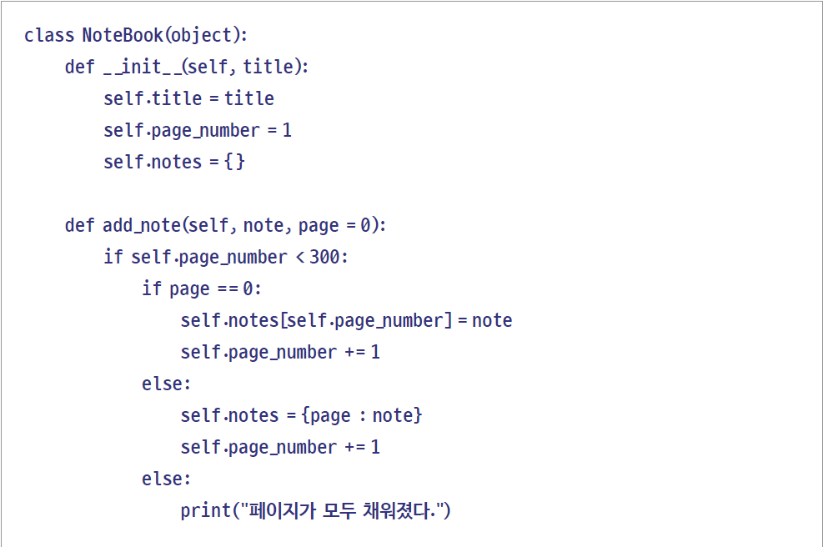
03. Lab: 노트북 프로그램 만들기
노트북 프로그램 구현 : Notebook 클래스

Slide 30
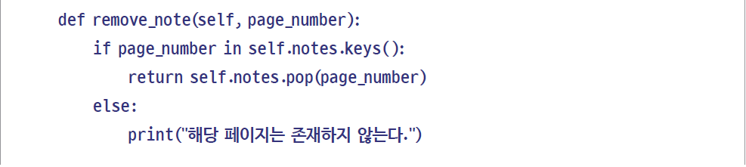
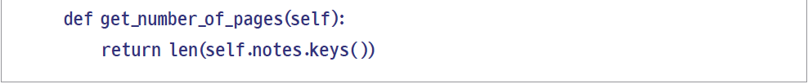
03. Lab: 노트북 프로그램 만들기
노트북 프로그램 구현 : Notebook 클래스
Notebook 클래스에는 다음 세 가지가 필요하다.
타이틀(title): Notebook의 제목이 필요하다.
페이지 수(page_number): 현재 Notebook에 총 몇 장의 노트가 있는지 기록하는 page_number가 필요하며, 1페이지부터 시작한다.
저장 공간: 노트 자체를 저장하기 위한 공간이 필요하다.

Slide 31
03. Lab: 노트북 프로그램 만들기
노트북 프로그램 구현 : Notebook 클래스
이 세 가지 정보를 저장하기 위해 _ _init_ _( ) 함수 안에 정보를 모두 입력하였다. 여기서 관심을 두어야 할 변수는 self.notes이다. 위 코드에서는 notes 변수를 딕셔너리형으로 선언하였다. 이는 클래스를 설계하는 사람이 자신의 기호에 맞게, 또는 개발 목적에 따라 적절히 지정할 수 있다. 여기서 notes 변수 안에는 Note의 인스턴스가 값value으로 들어가게 하고, 키로 각 Note의 page_number를 사용할 예정이다. 이는 page_number로 Note를 쉽게 찾기 위해서다.
다음으로는 함수 부분이다. 먼저 add_note( ) 함수는 새로운 Note를 Notebook에 삽입하는 함수이다. 몇 가지 요구 조건에 대한 로직이 들어간다. 예를 들어, page_number가 300이하이면 새로운 Note를 계속 추가할 수 있지만, 그 이상일 때는 Note를 더 추가하지 못하도록 한다. 새로운 Note가 들어갈 때는 임의의 페이지 번호를 넣을 수 있다. 하지만 사용자가 입력하지 않을 때는 맨 마지막에 입력된 Note 다음 장에 Note를 추가한다. 맨 마지막 페이지는 늘 page_number에 저장되어 있다.

Slide 32
03. Lab: 노트북 프로그램 만들기
노트북 프로그램 구현 : Notebook 클래스
두 번째 함수는 remove_note( ) 함수이다. remove_note( ) 함수는 특정 페이지 번호에 있는 Note를 제거하는 함수이다. 앞에서 Note가 저장된 객체를 딕셔너리형으로 저장하고 페이지 번호를 키로 저장했으므로, 딕셔너리형인 self.notes에 해당 페이지 번호의 키가 있는지 확인하면 된다. 이는 page_number in self.notes.keys()로 쉽게 확인할 수 있다. 만약 페이지가 있다면 해당 페이지를 삭제하면서 반환하고, 없다면 print( ) 함수를 사용하여 없다고 사용자에게 알려 줄 수 있다.
page_number를 넣고 그 페이지가 기존의 노트에 있다면 해당 페이지를 팝하여 돌려주고, 없다면 ‘해당 페이지는 존재하지 않는다.’라고 출력한다

Slide 33
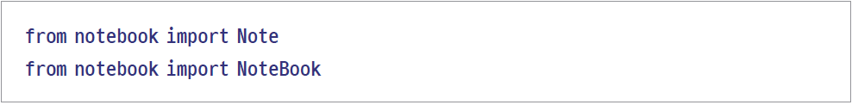
03. Lab: 노트북 프로그램 만들기
노트북 프로그램 사용
앞에서 구현한 Note 클래스와 Notebook 클래스를 활용하여 실제 프로그램을 작성해 보자. 소스 파일에서 제공하는 ‘notebook.py’와 ‘notebook_clinet.py’ 파일을 활용한다.
먼저 해당 클래스를 불러 사용할 수 있는 클라이언트 코드를 만들어 보자. 지금부터 작성하는 코드는 ‘notebook_client.py’에 있는 코드이다. 먼저 2개의 클래스를 호출해야 하는데, 호출하는 코드는 내장 모듈을 사용한 것처럼 from과 import를 사용한다. ‘from 파일명 import클래스명’의 형태로 생각하면 된다. 이 코드가 실행되면 두 클래스는 메모리에 로딩된다

Slide 34
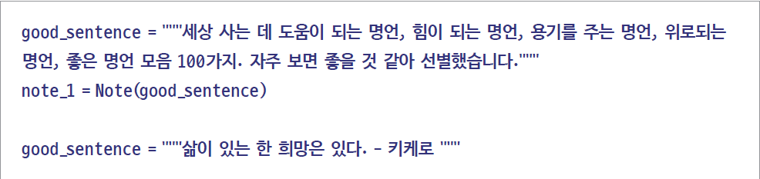
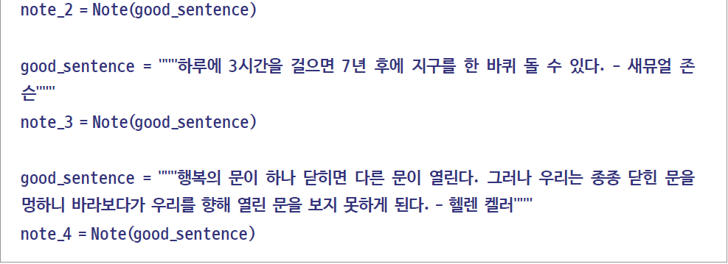
03. Lab: 노트북 프로그램 만들기
노트북 프로그램 사용
다음으로 몇 장의 Note를 생성한다. 넣고 싶은 Note의 내용과 함께 문자열형을 사용하여 생성자로 만들면 된다.

Slide 35
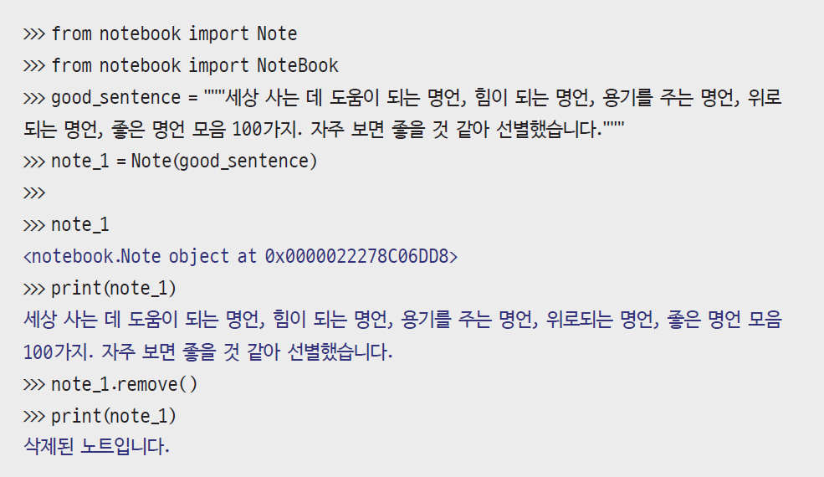
03. Lab: 노트북 프로그램 만들기
노트북 프로그램 사용
모두 4개의 Note이다. 이 Note를 파이썬 셸에서 확인하기 위해 다음과 같이 코드를 입력하면, Note의 인스턴스 생성을 확인할 수 있다. Note를 생성한 후 print( ) 함수를 사용하면 해당 Note에 있는 텍스트를 확인할 수 있다. 또한, remove( ) 함수도 사용할 수 있다.

Slide 36
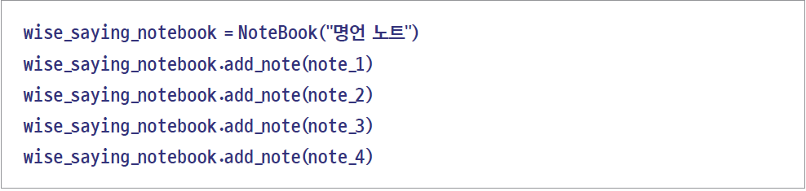
03. Lab: 노트북 프로그램 만들기
노트북 프로그램 사용
다음은 새로운 NoteBook을 생성하는 코드이다. 새로운 노트를 생성한 후 기존의 Note들을add_note( ) 함수로 추가하였다.

Slide 37
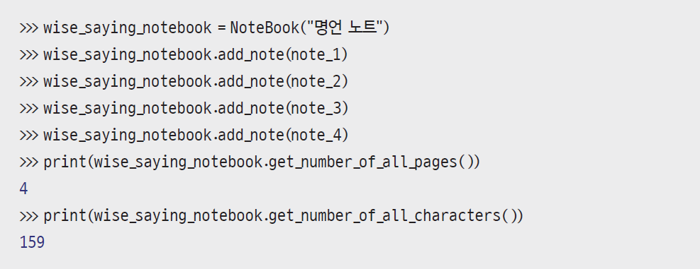
03. Lab: 노트북 프로그램 만들기
노트북 프로그램 사용
다음 코드처럼 실제 추가된 것을 확인할 수 있다. Note 4장을 추가하였으므로 get_number_of_all_pages( )를 사용하면 총 페이지 수가 출력되고, get_number_of_all_characters( )로 총 글자 수를 확인할 수 있다.

Slide 38
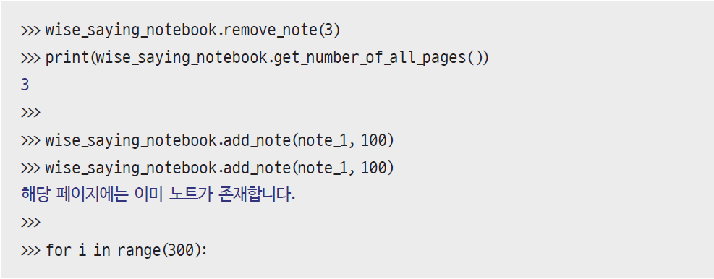
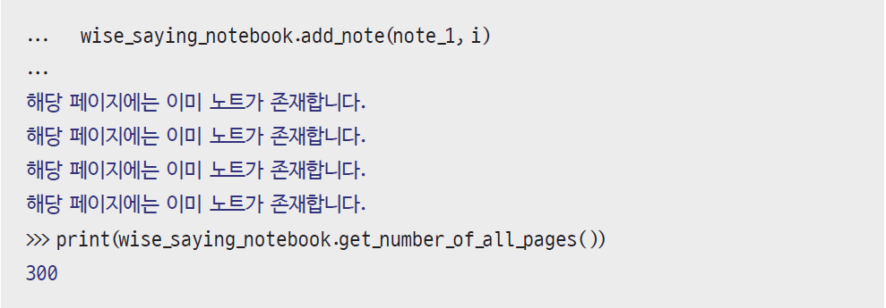
03. Lab: 노트북 프로그램 만들기
노트북 프로그램 사용
또한, 노트의 삭제나 추가도 여러 가지 명령어로 가능하다. 다음과 같이 특정 Note를 지우는 remove_note( )를 사용할 수 있고, 객체 지향 프로그래밍을 사용하여 새로운 빈 노트를 임의로 추가할 수도 있다. 기존 페이지에 노트를 추가하려고 하면 오류 메시지도 출력된다

Slide 39
03. Lab: 노트북 프로그램 만들기
노트북 프로그램 사용

Slide 40
04
객체 지향 프로그래밍의 특징

Slide 41
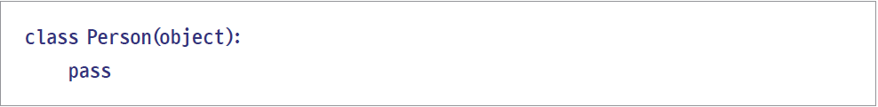
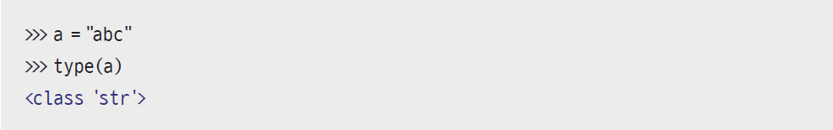
04. 객체 지향 프로그래밍의 특징
상속
상속(inheritance) 은 이름 그대로 무엇인가를 내려받는 것을 뜻한다. 부모 클래스에 정의된 속성과 메서드를 자식 클래스가 물려받아 사용하는 것이다.
class라는 예약어 다음에 클래스명으로 Person을 쓰고 object를 입력하였다. 여기서 object가 바로 Person 클래스의 부모 클래스이다. 사실 object는 파이썬에서 사용하는 가장 기본객체(base object) 이며, 파이썬 언어가 객체 지향 프로그래밍이므로 모든 변수는 객체이다. 예를 들어, 파이썬의 문자열형은 다음과 같이 객체 이름을 확인할 수 있다.

Slide 42
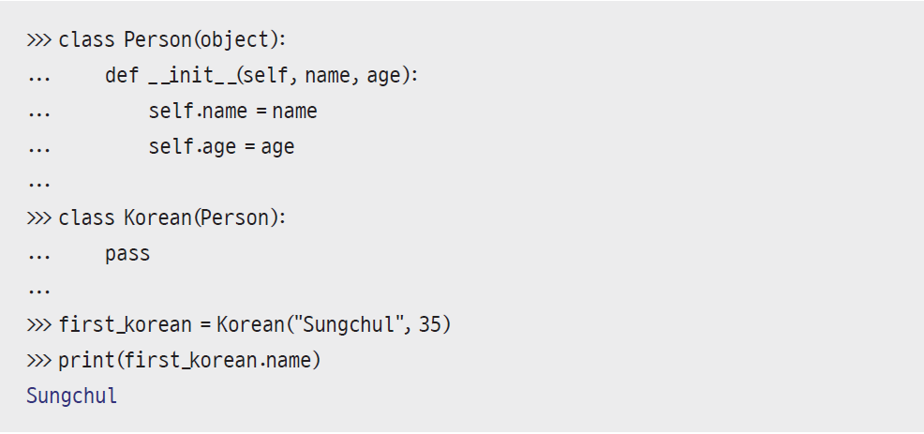
04. 객체 지향 프로그래밍의 특징
상속

Slide 43
04. 객체 지향 프로그래밍의 특징
상속
위 코드에서는 먼저 Person 클래스를 생성하였다. Person 클래스에는 생성자 _ _init_ _( ) 함수를 만들어 name과 age에 관련된 정보를 입력할 수 있도록 하였다. 다음으로 Korean 클래스를 만들면서 Person 클래스를 상속받게 한다. 상속은 class Korean(Person) 코드처럼 매우 간단하다. 그리고 별도의 구현 없이 pass로 클래스만 존재하게 만들고, Korean 클래스의 인스턴스를 생성해 준다. Korean 클래스는 별도의 생성자가 없지만, Person 클래스가 가진 생성자를 그대로 사용하여 인스턴스를 생성할 수 있다. 그리고 Person 클래스에서 생성할 수 있는 변수를 그대로 사용할 수 있다. 이러한 객체 지향 프로그래밍의 특징을 상속이라고 한다.

Slide 44
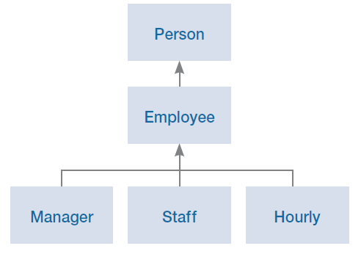
04. 객체 지향 프로그래밍의 특징
상속
사각형이 클래스이고, 화살표는 각 클래스의 상속 관계이다. Person 클래스를 Employee가 상속하고, 이 클래스를 다시 한번 Manager, Staff, Hourly 등이 상속하는 것이다.
[상속 구조]

Slide 45
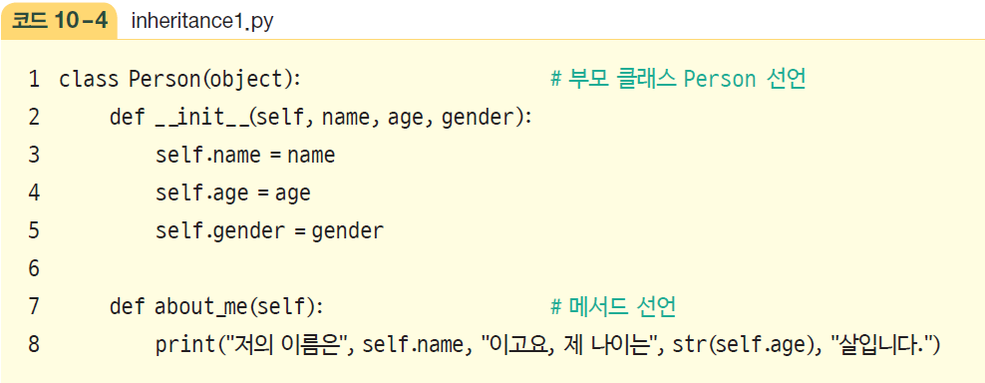
04. 객체 지향 프로그래밍의 특징
상속
상속이 진행될수록 부모 클래스에 대해 각 클래스의 기능이 구체화되도록 부모 객체에는 일반적인 기능을, 자식 객체에는 상세한 기능을 넣어야 한다. 그리고 같은 일을 하는 메서드이지만 부모 객체보다 자식 객체가 좀 더 많은 정보를 줄 수도 있다. 이를 ‘부모 클래스의 메서드를 재정의한다’라고 한다.

Slide 46
04. 객체 지향 프로그래밍의 특징
상속
먼저 부모 클래스 Person이다. name, age, gender에 대해 변수를 받을 수 있도록 선언하였고, about_me 함수를 사용하여 생성된 인스턴스가 자신을 설명할 수 있도록 하였다. 사실 str( )에 들어가도 되는 클래스이지만 임의의 about_me 클래스를 생성하였다.

Slide 47
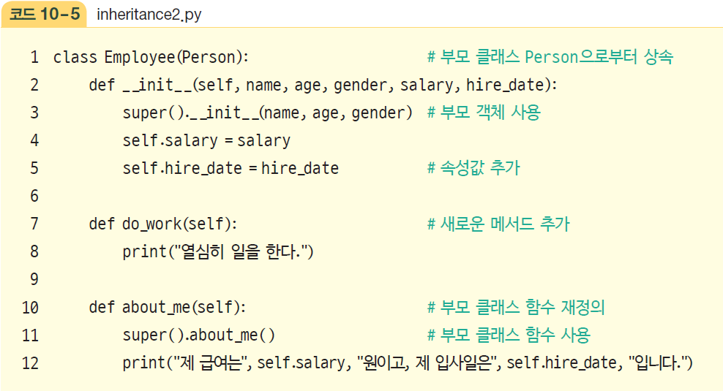
04. 객체 지향 프로그래밍의 특징
상속
다음으로 상속받는 Employee 클래스는 [코드 10-5]와 같다.

Slide 48
04. 객체 지향 프로그래밍의 특징
상속
Person 클래스가 단순히 사람에 대한 정보를 정의했다면, Employee 클래스는 사람에 대한 정의와 함께 일하는 시간과 월급에 대한 변수를 추가한다. 즉 _ _init_ _( ) 함수를 재정의한다. 이때 부모 클래스의 _ _init_ _( ) 함수를 그대로 사용하려면 별도의 _ _init_ _( ) 함수를 만들지 않아도 된다. 하지만 기존 함수를 사용하면서 새로운 내용을 추가하기 위해서는 자식 클래스에 _ _init_ _( ) 함수를 생성하면서 super( ).__init__(매개변수)를 사용해야 한다. 여기서 super( )는 부모 클래스를 가리킨다. 즉, 부모 클래스의 _ _init_ _( ) 함수를 그대로 사용한다는 뜻이다.
그 아래에는 필요한 자식 클래스의 새로운 변수를 추가하면 된다. 이러한 함수의 재정의를 오버라이딩(overriding)이라고 한다. 오버라이딩은 상속 시 함수 이름과 필요한 매개변수는그대로 유지하면서 함수의 수행 코드를 변경하는 것이다. 같은 방식으로 about_me( ) 함수가 오버라이딩된 것을 확인할 수 있다. Person과 Employee에 대한 설명을 추가한 것이다.

Slide 49
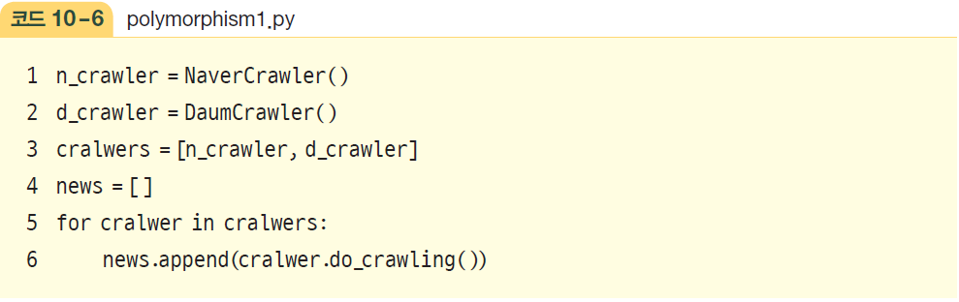
04. 객체 지향 프로그래밍의 특징
다형성
다형성(polymorphism)은 같은 이름의 메서드가 다른 기능을 할 수 있도록 하는 것을 말한다.
[코드 10-6]을 보면 두 Crawler 클래스가 같은 do_crawling( ) 함수를 가지고 이에 대한 역할이 같으므로 news 변수에 결과를 저장하는 데 문제가 없다. [코드 10-6]은 의사 코드(pseudo code)로, 실제 실행되는 코드는 아니지만 작동의 예시를 보기에는 적당하다. 이렇게 클래스의 다형성을 사용하여 다양한 프로그램을 작성할 수 있다.

Slide 50
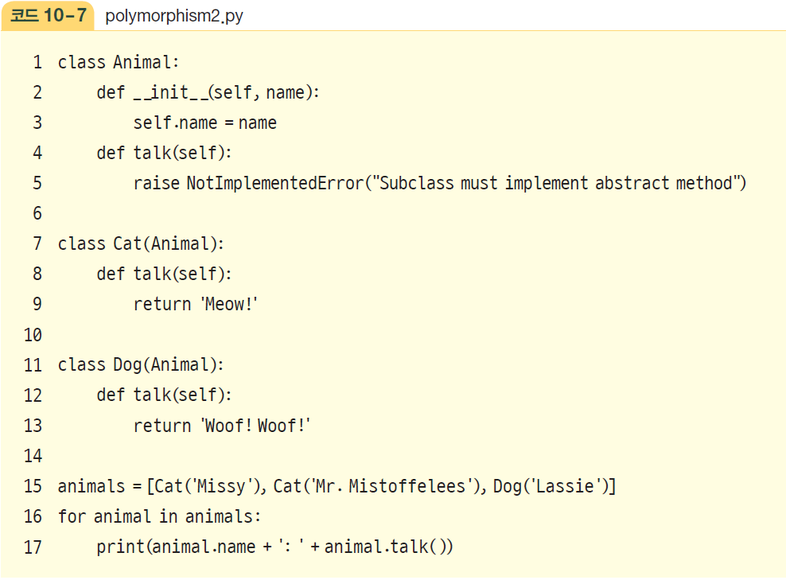
04. 객체 지향 프로그래밍의 특징
다형성

Slide 51
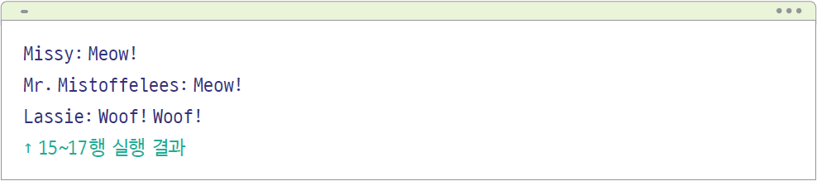
04. 객체 지향 프로그래밍의 특징
다형성
[코드 10-7]에서 부모 클래스는 Animal이며, Cat과 Dog는 Animal 클래스를 상속받는다. 핵심 함수는 talk로, 각각 두 동물 클래스의 역할이 다른 것을 확인할 수 있다. Animal 클래스는 NotImplementedError라는 클래스를 호출한다. 이 클래스는 자식 클래스에만 해당 함수를 사용할 수 있도록 한다. 따라서 두 클래스가 내부 로직에서 같은 이름의 함수를 사용하여 결과를 출력하도록 한다. 실제로는 15~17행과 같이 사용할 수 있다.

Slide 52
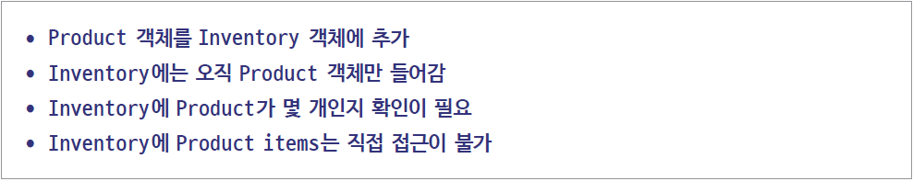
04. 객체 지향 프로그래밍의 특징
가시성
가시성visibility 은 객체의 정보를 볼 수 있는 레벨을 조절하여 객체의 정보 접근을 숨기는 것을 말하며, 다양한 이름으로 불린다. 파이썬에서는 가시성이라고 하지만, 좀 더 중요한 핵심 개념은 캡슐화(encapsulation) 와 정보 은닉(information hiding)이다.]
파이썬의 가시성 사용 방법에 대한 예시 코드를 작성해야 하는 상황은 다음과 같다.

Slide 53
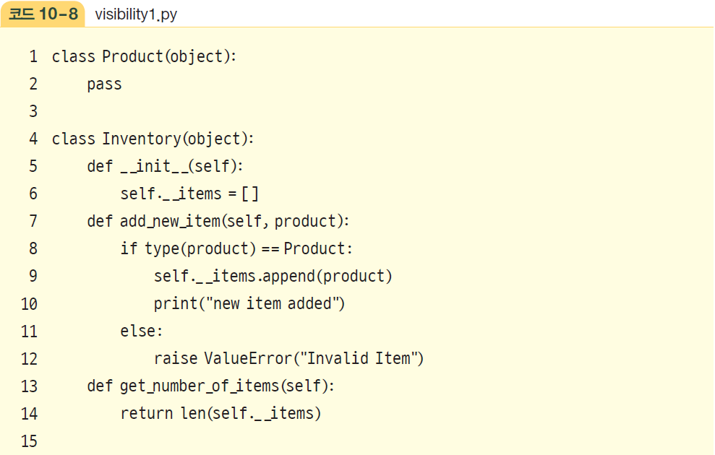
04. 객체 지향 프로그래밍의 특징
가시성

Slide 54
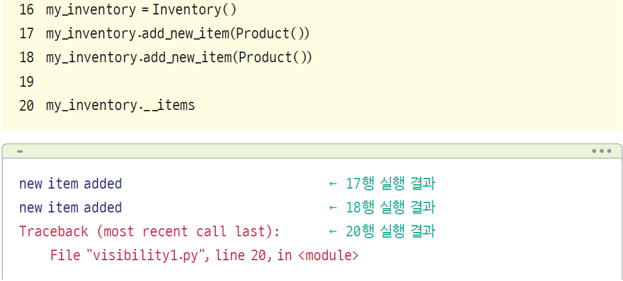
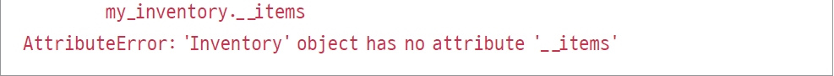
04. 객체 지향 프로그래밍의 특징
가시성

Slide 55
04. 객체 지향 프로그래밍의 특징
가시성
[코드 10-8]에서는 Inventory 객체에 add_new_item( ) 함수를 사용하여 새롭게 생성된Product 객체를 넣어 준다. _ _items는 Product 객체가 들어가는 공간으로, get_number_of_items( )를 사용하여 총 객체의 개수를 반환한다.
여기서 핵심은 _ _items 변수이다. Inventory를 저장하는 공간으로, add_new_item( )을 통해 Product 객체를 넣을 수 있다. 하지만 다른 프로그램이 add_new_item( )이 아니라 직접 해당 객체에 접근해 새로운 값을 추가하려고 한다면 어떻게 할까? 다른 코드에서는 잘 실행되다가 20행의 my_inventory. __items에서 오류가 발생한다. 왜냐하면 _가 특수 역할을 하는 예약 문자로 클래스에서 변수로 두 개 붙어, 사용될 클래스 내부에서만 접근할 수 있고, 외부에는 호출하여 사용하지 못하기 때문이다. 즉, 클래스 내부용으로만 변수를 사용하고 싶다면 ‘_ _변수명’ 형태로 변수를 선언한다. 가시성을 클래스 내로 한정하면서 값이 다르게 들어가는 것을 막을 수 있다. 이를 정보 은닉이라고 한다.
이러한 정보를 클래스 외부에서 사용하기 위해서는 어떻게 해야 할까? 데코레이터(decorator)라고 불리는 @property를 사용한다.

Slide 56
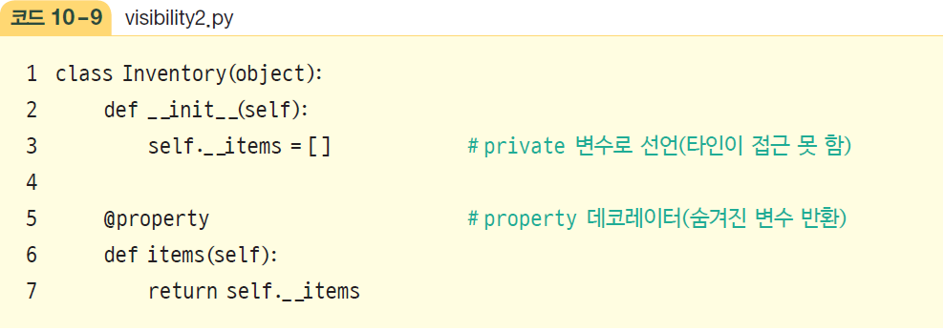
04. 객체 지향 프로그래밍의 특징
가시성
[코드 10-8]의 14행 뒷부분에 [코드 10-9]를 추가하여 @property를 사용하면 해당 변수를 외부에서 사용할 수 있다
다른 코드는 그대로 유지하고 마지막에 items라는 이름으로 메서드를 만들면서 @property를 메서드 상단에 입력한다. 그리고 외부에서 사용할 변수인 _ _items를 반환한다.

Slide 57
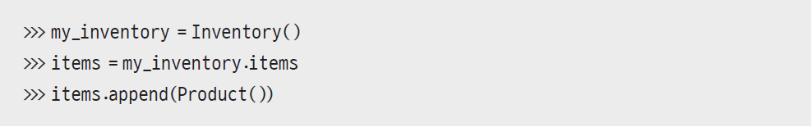
04. 객체 지향 프로그래밍의 특징
가시성
코드를 추가하면 다음과 같이 외부에서도 해당 메서드를 사용할 수 있다.
이번 코드에서는 오류가 발생하지 않았다. 여기서 주목할 부분은 _ _items 변수의 원래 이름이 아닌 items로 호출할 수 있다는 것이다. 바로 @property를 붙인 함수 이름으로 실제 _ _items를 사용할 수 있는 것이다. 이는 기존 private 변수를 누구나 사용할 수 있는 public 변수로 바꾸는 방법 중 하나이다.

